Slide 1
서울시 공공자전거 데이터 분석 및 타 지역 공공자전거 도입 시, 수요 예측 모델
팀4 – 김규리, 김나연, 이은비, 조수빈

Slide 2
목차
주제 선정 및 이유
데이터 소개
데이터 전처리
데이터 탐색
데이터 모델링 및 성능 평가
결론
보완점 및 향후 과제

Slide 3
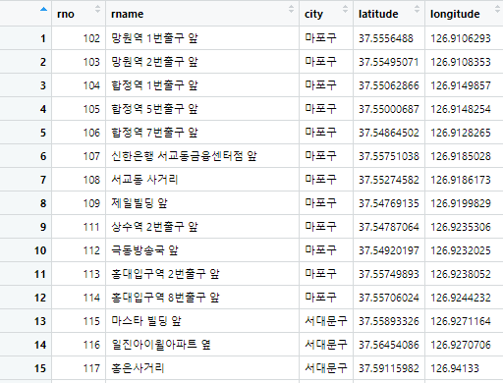
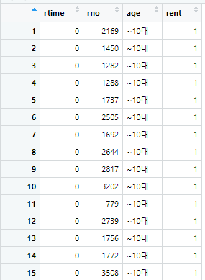
주제 선정 및 이유
서울시 공공자전거 데이터 분석을 통해 타 지역 공공자전거 도입 시, 수요를 예측할 수 있는 모델을 만들기 위함이다.
데이터 소개
Data1. 공공자전거 대여소 정보
Data2. 공공자전거 이용정보 ( 시간대별 )

Slide 4
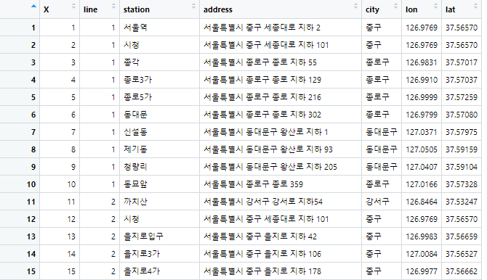
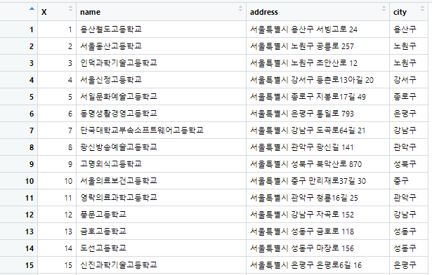
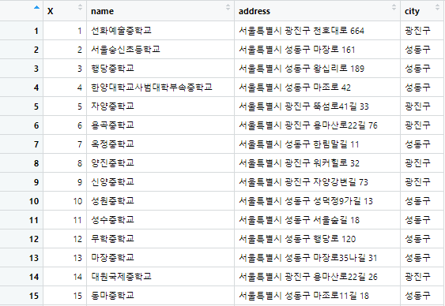
Data3. 지하철역 위도 경도 정보
Data4. 서울시 자치구별 고등학교 정보
Data5. 서울시 자치구별 초중등학교 정보

Slide 5
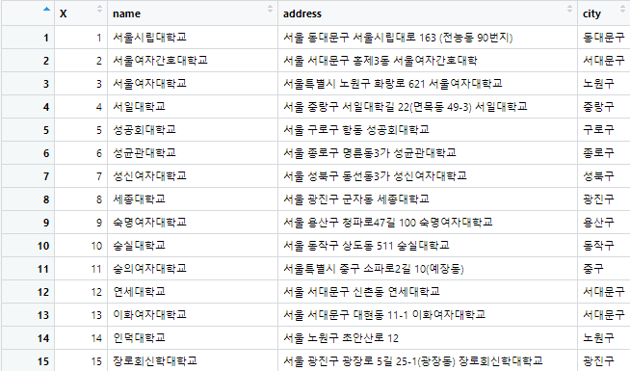
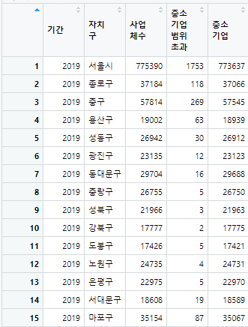
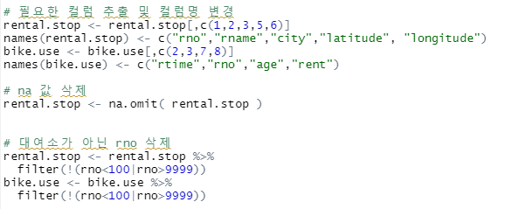
Data6. 서울시 자치구별 대학교 정보
Data7. 서울시 자치구별 사업체수 정보
데이터 전처리

Slide 6
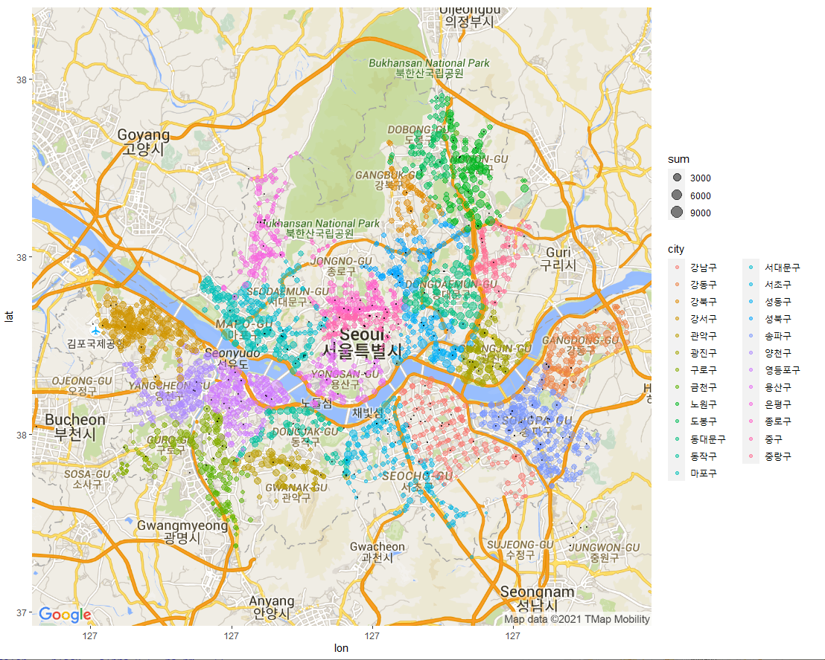
서울시 대여소 분포와 이용건수 시각화
데이터 탐색
전체적으로 따릉이 대여소가 어디에
설치 되어 있는지와 역(검정색 점)
주변에 따릉이 대여소가 설치되어 있으며
대여소의 개수가 많은 것을 확인할 수 있다.

Slide 7
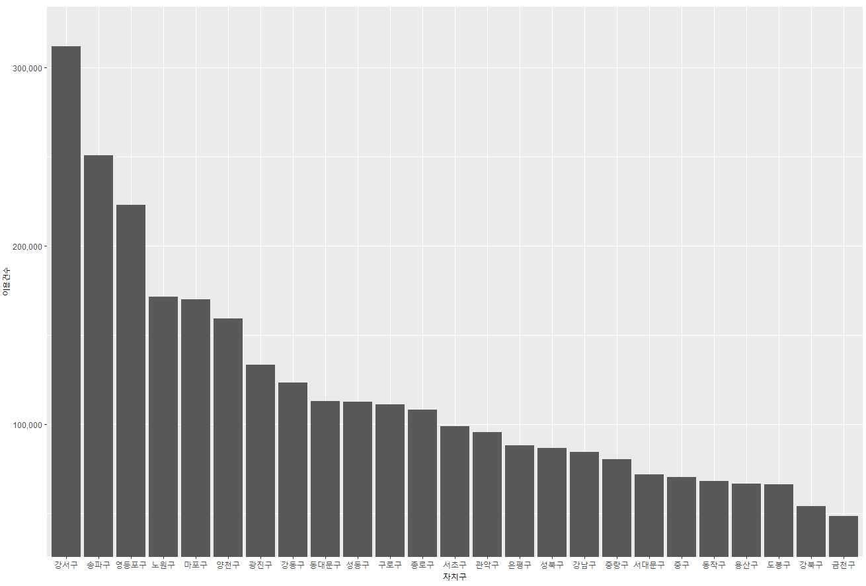
서울시 자치구별 이용건수 순위
공공자전거 이용 건수가 가장 많은 자치구는 “강서구＂이다.

Slide 8
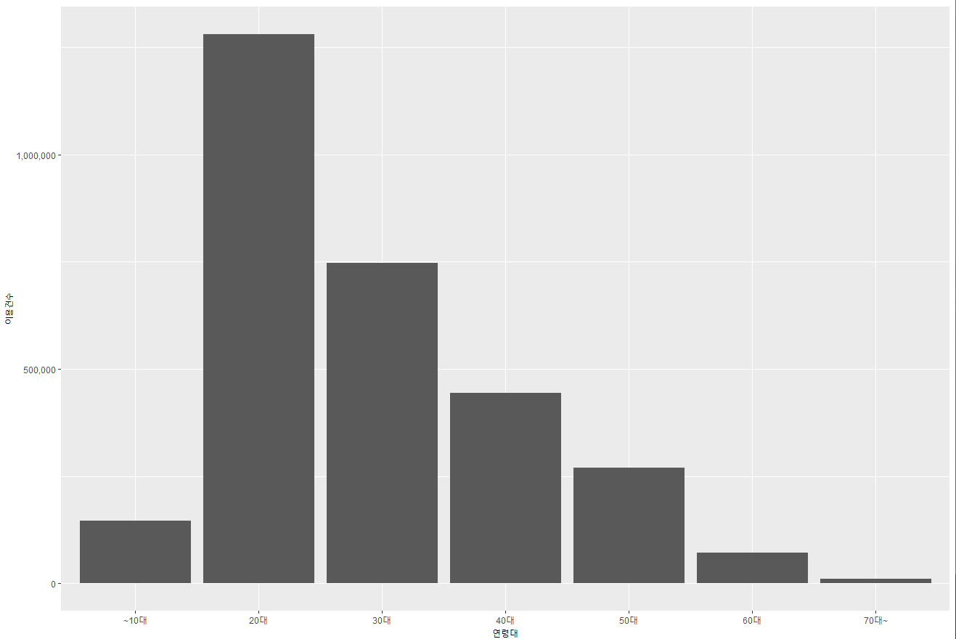
연령대별 이용건수
가장 많은 이용률을 보인 연령대는 20대와 30대이다.

Slide 9
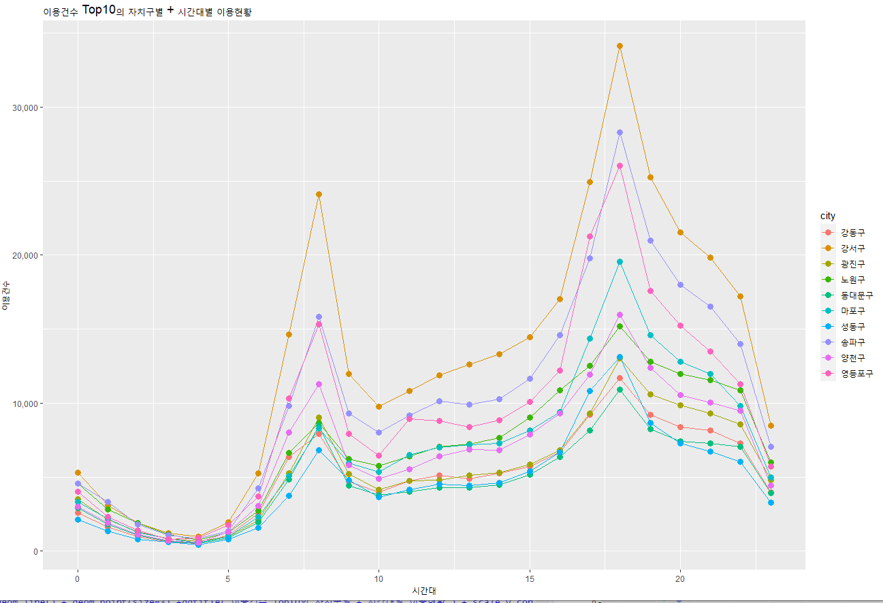
이용건수 TOP 10의 자치구별 + 시간대별 이용현황
가장 많은 이용률을 보인 시간은 7~9시와 17~19시이다.
시간대별도 마찬가지로 강서구에서 가장 많은 이용건수를 확인할 수 있다.

Slide 10
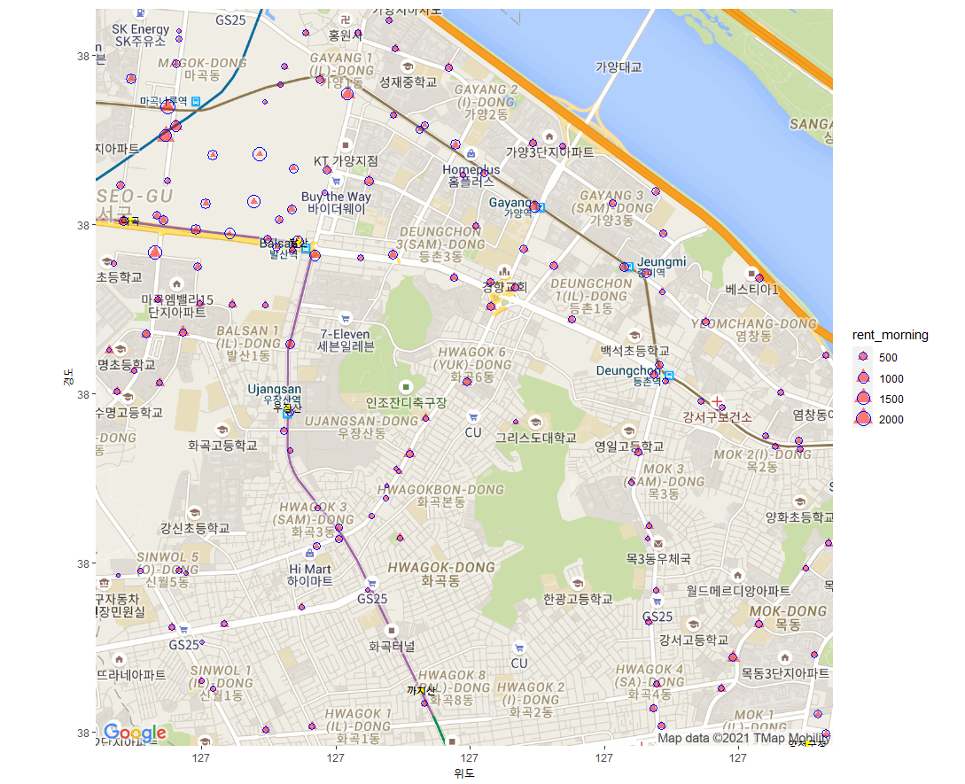
출근시간과 퇴근시간 강서구의 이용현황
빨간색 삼각형이 오전의 이용건수를 나타내며
파란색 원이 오후의 이용건수를 나타낸다.
역 근처에 위치한 대여소들의 이용건수가
가장 많은 것을 확인할 수 있으며, 아파트 주위의
정류소들에서 오후의 이용건수가 더 큰 것을 확인
할 수 있다.

Slide 11
시각화를 통해 따릉이 대여소의 위치가
역 근처에 많이 분포한다는 것과
역 근처 대여소의 이용량이 가장 많은
것을 알 수 있었으며,
시간대도 출근, 등교 시간인 오전과
퇴근, 하교 시간인 오후에 가장 이용건수가
많음을 알 수 있었다.
또한 각 구별, 연령별 이용건수를 그래프로
쉽게 확인해볼 수 있었다.
이를 통해 출퇴근과 등하교를 하는 사람들이
이용할 대여소를 회사와 학교 근처로 보고,
역, 학교, 회사를 모델링에 사용할 독립변수로
추출하였다.

Slide 12
데이터 모델링 및 성능 평가
나이브 베이즈 분류기
사용 목적: 데이터 탐색 단계에서 지도에 대여소 위치의 분포를 시각화해보니, 지하철역인지 아닌지로 구분하기가 가장 분명했다. 그래서 지하철역 인근인지 아닌지로 분류하여 이용건수가 많으면, 대여소의 위치가 지하철역 인근인지 확인하기 위해서이다.
종속 변수: 지하철 인근 여부
다중선형회귀모델
사용 목적: 타 지역에서 공공자전거 도입 시, 고려해야 할 특징과 그에 따른 수요 예측
모델(1)
독립 변수: 자치구별 지하철 역 개수, 자치구별 학교(초중고) 수, 자치구별 대학교 수
종속 변수: 이용 건수
모델(2)
독립 변수: 자치구별 지하철 역 개수, 자치구별 학교(초중고) 수, 자치구별 대학교 수, 자치구별 대기업 수
종속 변수: 이용 건수
모델(3)
독립 변수: 자치구별 지하철 역 개수, 자치구별 학교(초중고) 수, 자치구별 대학교 수, 자치구별 중소기업 수
종속 변수: 이용 건수

Slide 13
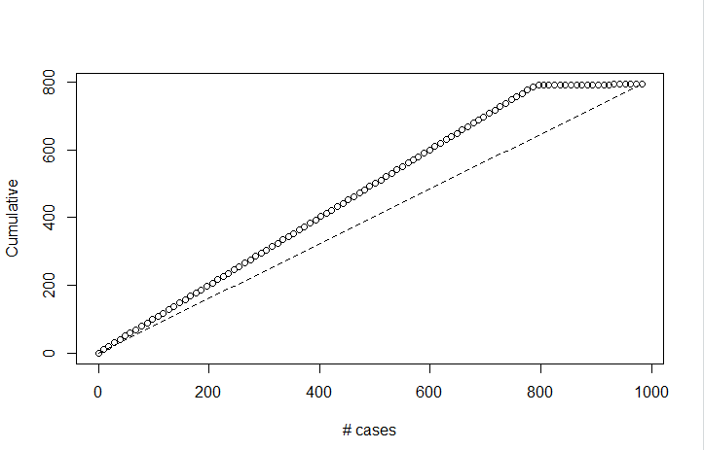
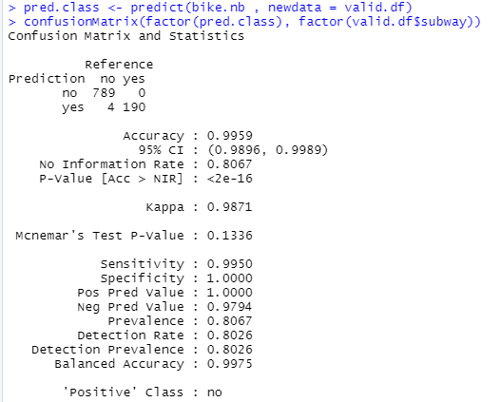
나이브 베이즈 분류기 – 지하철 인접 여부, 이용건수 분류기
Validation Data Set
Yes: 지하철역 인근이다. No: 지하철역 인근이 아니다. Confusion Matrix를 통해 accuracy 값을 확인해보니, 1에 가까운 값이 나왔다.
Lift Chart를 통해 baseline과 함께 시각화를 했다.
지하철역 인근이 아닌 대여소를 맞추는 정확성이 높은 것을 알 수 있다.

Slide 14
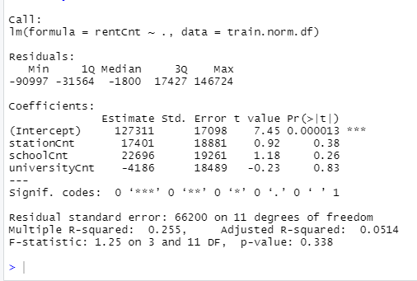
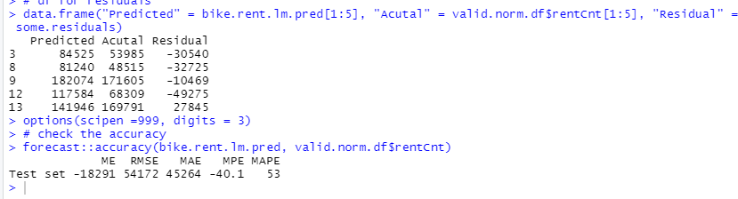
다중회귀모델(1) – 지하철, 초중고 학교 수에 따른 이용건수 예측
이 모델에서 종속 변수를 구하는데, 영향력이 있는 변수 중 가장 큰 t-value 값을 갖는 schoolCnt는 초중고 학교 수이다.
Validation Data Set

Slide 15
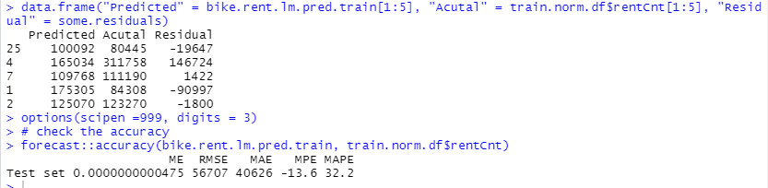
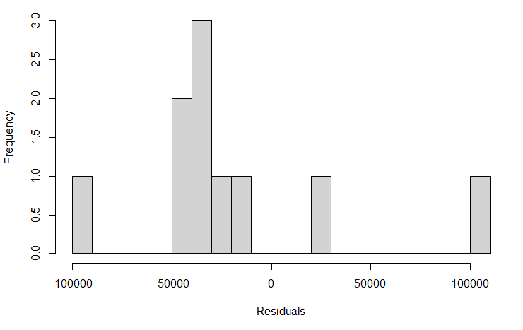
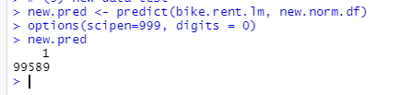
Train Data Set
Training set과 validation set에서의 accuracy를 보면, RMSE 값이 training set에서 더 크게 나왔으므로 overfitting은 아니다.
새로운 데이터를 이용한 예측

Slide 16
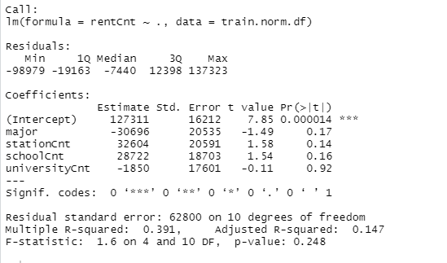
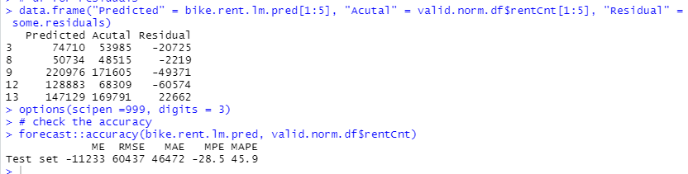
다중회귀모델(2) – 사업체(대기업), 지하철, 초중고, 학교 수에 따른 이용건수 예측
이 모델에서 종속 변수를 구하는데, 영향력이 있는 변수 중 가장 큰 t-value 값을 갖는 stationCnt는 지하철역 수이다.
Validation Data Set

Slide 17
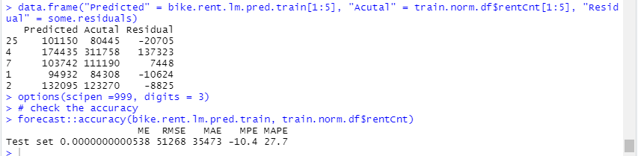
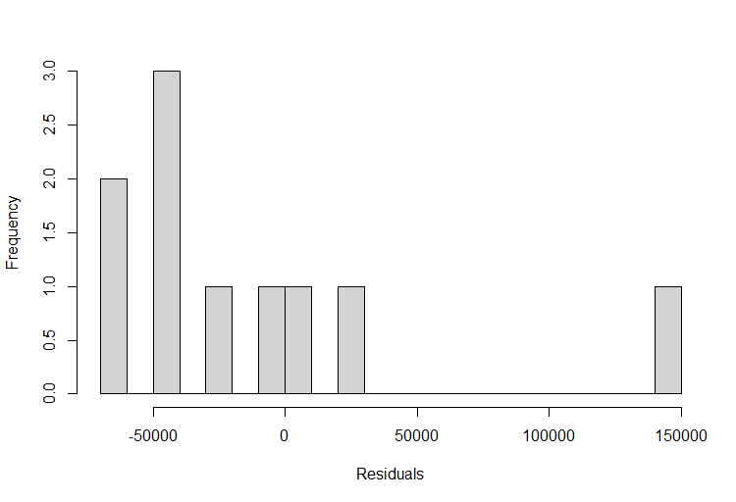
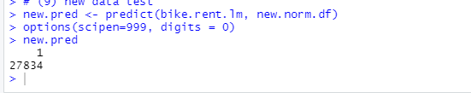
Train Data Set
Training set과 validation set에서의 accuracy를 보면, RMSE 값이 validation set에서 더 크게 나왔으므로 overfitting이다. Overfitting은 모델에 사용되는 변수가 많아서 발생한다. 따라서 이 모델은 적합하지 않다.
새로운 데이터를 이용한 예측

Slide 18
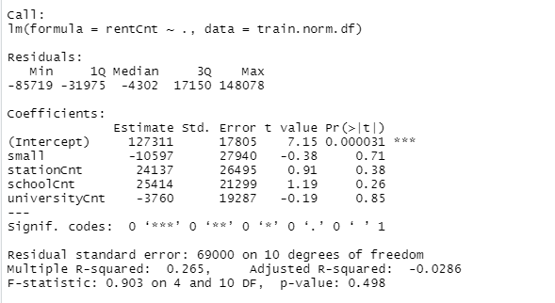
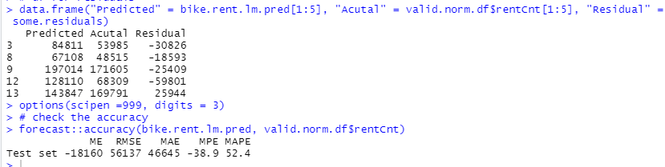
다중회귀모델(3) – 사업체(중소기업), 지하철, 초중고, 학교 수에 따른 이용건수 예측
이 모델에서 종속 변수를 구하는데, 영향력이 있는 변수 중 가장 큰 t-value 값을 갖는 schoolCnt는 초중고 학교 수이다.
Validation Data Set

Slide 19
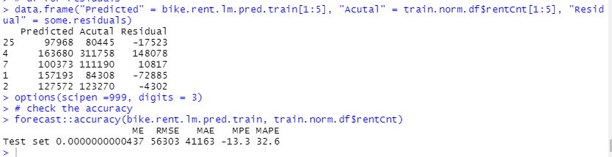
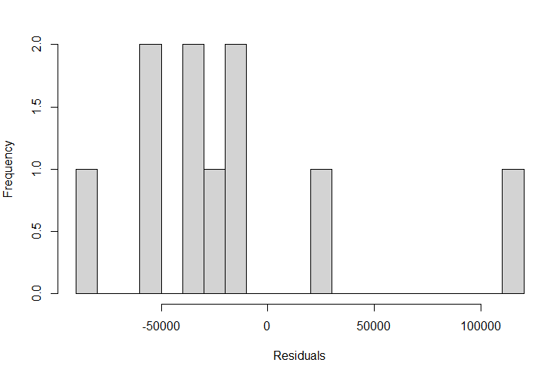

Train Data Set
Training set과 validation set에서의 accuracy를 보면, RMSE 값이 training set에서 더 크게 나왔으므로 overfitting아니다.
새로운 데이터를 이용한 예측

Slide 20
결론
모델 (1)
모델(2)는 overfitting으로 인해, 사용에 부적합하다.
모델 (1)과 모델 (3) 중 RMSE 값이 더 작은 모델 (1)이 가장 예측력이 좋은 모델이라는 결론을 내렸다.
더불어, 두 모델에서 공통적으로 schoolCnt 변수가 가장 유의미했다.
모델(3)

Slide 21
회귀모델에서 schoolCnt가 유의미하게 작용한 이유는 학교 주변에 주거 단지가 밀집되어 있으므로, 10대의 이용률이 낮음에도 주거 단지 거주자들의 출퇴근 이용에 많이 사용되었을 것이라 추측한다. 다시 말해, 10대의 부모 세대가 주로 20대 후반에서 40대이므로 우리가 예측했던 이용건수의 주 연령대라고 볼 수 있다.
결론적으로, 타 지역에서 공공자전거를 도입한다고 하면, 학교 근처와 같은 주거 단지를 중심으로 하는 것이 안정적 수요를 창출할 수 있을 것이라 예상한다.

Slide 22
보완점 및 향후 과제
보완점
다중 선형 회귀 모델 (2)에서의 과적합 발생
다중 선형 회귀 모델의 성능 평가에서 3가지 모델 모두 RMSE가 높게 측정됨
2021.06 기준, 공공자전거의 수요에 주된 영향을 미치는 요인이라고 생각되는 코로나 19의 영향을 무시하지 못함
향후과제
주거 단지 데이터를 포함한 예측 모델링
데이터 사용 범위(기간(월))를 확장하여 모델링

